Slide 1
Занимательный урок. Тема «Многозначные слова. Омонимы. Каламбуры».
Цель:
познакомиться с омонимами;
научиться отличать омонимы от многозначных слов;
уметь определять, в каком лексическом значении употреблено многозначное слово; находить в толковом словаре многозначные слова, омонимы.
Показать роль многозначных слов и омонимов в художественных текстах.

Slide 2
Разминка для ума
Мать-Земля Скажи мне, Как правильно землю назвать: Земля дорогая? Земля золотая? Нет, лучше, наверно, Сказать ей: «Родная! Земля – наша милая, Добрая мать!» | Так ласковей будет звучать И вернее. Ведь все, что мы любим, - Все создано ею – И горы, и реки, И лес, и цветы, И осень, и лето, И дождик, и ты… (Я.Абидов)

Slide 3
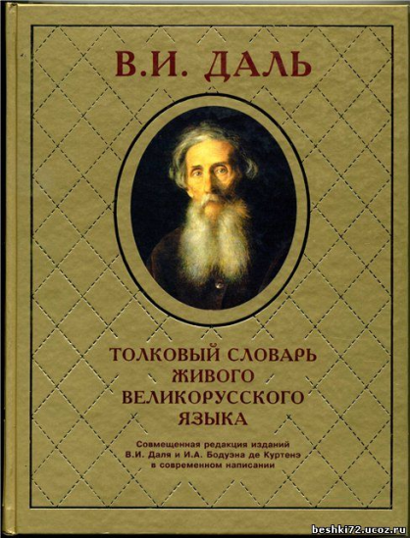
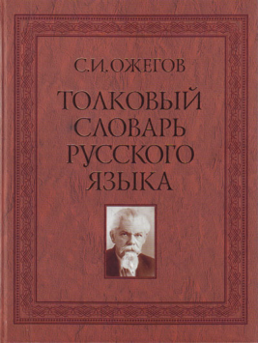
Толковый словарь

Slide 4
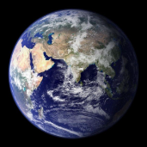
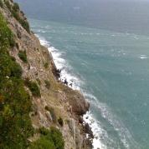
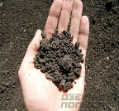
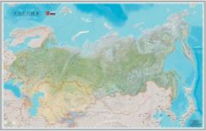
Многозначные слова
Земля –
Планета.
Суша (в отличие от водного или воздушного пространства)
Почва, грунт.
Страна, государство.

Slide 5
ИГРА «Кто больше?»
Кто (что) может быть
I вариант | II варант
дорогим? | добрым?
Материал для справок: Мех, время, совет, человек, весть, день, память
дорогой мех | добрый совет
дорогое время | добрая весть
дорогой человек | добрый день
дорогая память | добрая память

Slide 6
Омонимы
1. Право, я прически – чудо!
Заплести меня не худо.
2. На лугу с шипеньем острым
Управляюсь с сенокосом.
3. В воду я вдаюсь полоской –
Узкой, серенькой и плоской.

Slide 7
Омонимы
КОСА¹ - вид прически
КОСА² - сельскохозяйственное орудие
КОСА³ - мыс, отмель

Slide 8
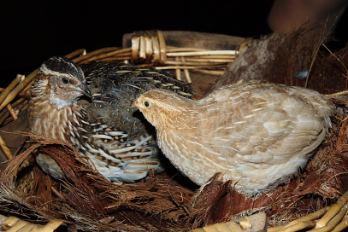
Омонимы
Перепела.
С перепелом
Перепел
В паре пел.
Перепела
Перепел
Перепел.

Slide 9
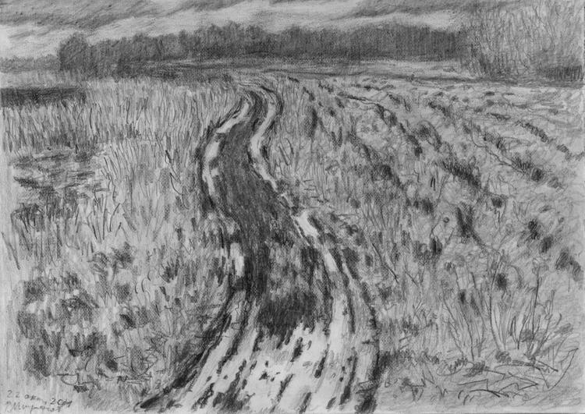
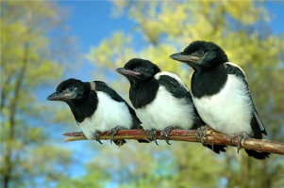
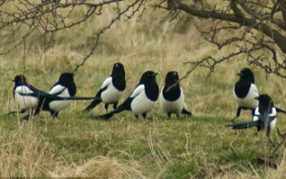
Омонимы
Приносили вести
со´рок соро´к
со´рок соро´к
с сорока´ дорог….

